Slide 1
Feladat B -> Faragó Zénó
Csoport tagok: Somorjai Barna, Józsa András
3.) Alakítsa át a weboldalt úgy, hogy HTML formázás helyett kizárólag csatolt (linked) külső css módszert alkalmaz! A file neve legyen: feladatBformaz.css A weboldal bal ill. jobb alsó sarkába helyezzen egy-egy nyil alakú képet, amelyekre kattintva: bal nyíl: feladata.html jobb nyíl: feladatC.html -re mutató hivatkozást készít 4.) Készítsen prezentációt munkája bemutatása céljából: - bevezetés: mi volt a feladat - a módosított html kód azon részeinek kiemelése és jelölése, ahol esetleg azonosító vagy osztály kijelölőt volt célszerű alkalmazni
- a css állomány beillesztése (kommentálva, hogy mi mire vonatkozik és mit csinál)
- továbbfejlesztési lehetőségek - előnyei ezen módszernek
- okozott-e nehézséget bárminek a megvalósítása
-volt-e amit nem sikerült megvalósítani

Slide 2
Bevezetés: Mi volt a feladatom?
A feladatom az volt, hogy egy meglévő HTML oldalt átalakítsunk úgy, hogy minden formázási stílust egy külső CSS fájlba helyezzünk

Slide 3
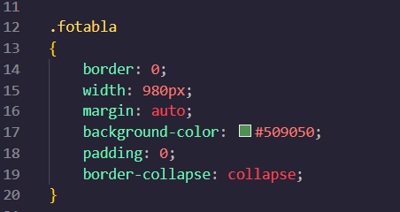
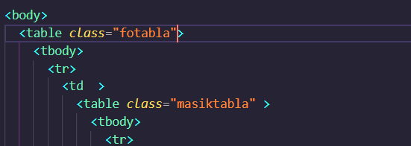
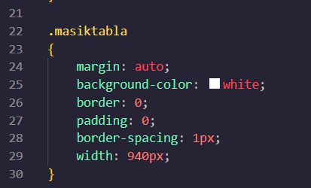
Html Módosítások: Osztály és Azonosító kijelölők
Fő táblázat:
Másik táblázat:

Slide 4
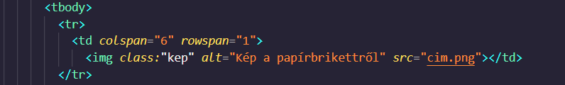
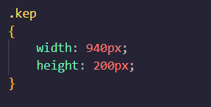
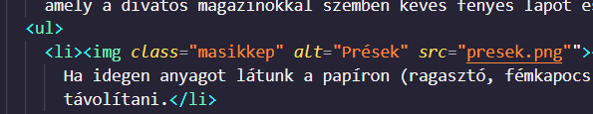
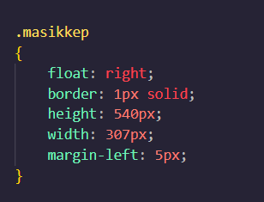
Html Módosítások: Osztály és Azonosító kijelölők
2 db kép:

Slide 5
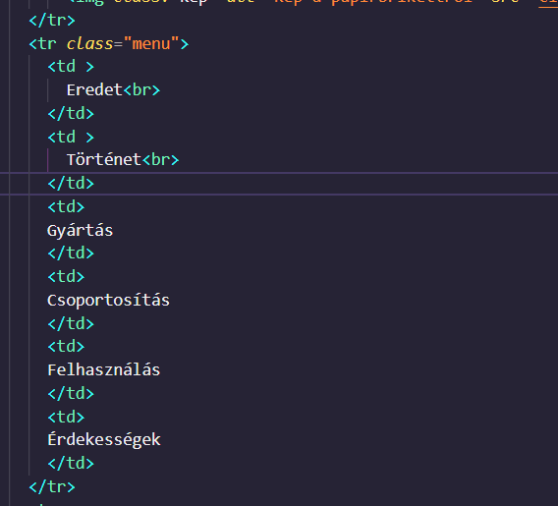
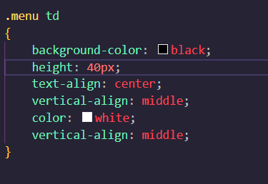
Html Módosítások: Osztály és Azonosító kijelölők
A Menu rész:

Slide 6
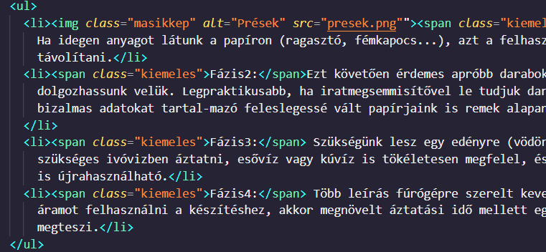
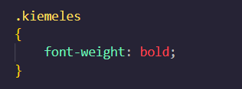
Html Módosítások: Osztály és Azonosító kijelölők
Felsorolás:

Slide 7
Tovább fejlesztési lehetőségek:
A menu pontokba lehetne hivatkozásokat rakni ami az oldalon belül arra a tartalmi részre dob ami téged érdekel

Slide 8
Volt e valami ami nem sikerült?
Én szerintem meg tudtam csinálni,

Slide 9
Köszönöm a figyelmet
Készítette: Faragó Zénó

